Slide 1
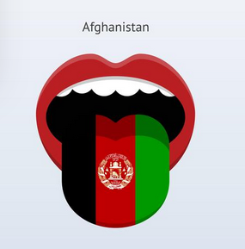

Slide 2
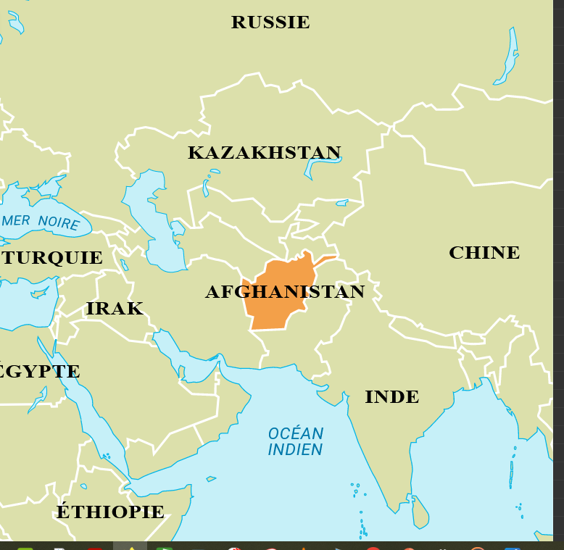
I - Où se trouve l’Afghanistan ?

Slide 3
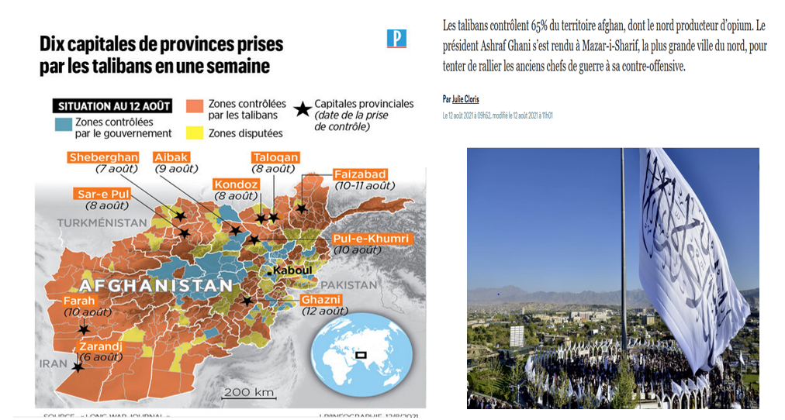
II – Pourquoi l’Afghanistan ?
Au collège , le dispositif UPE2A qui
enseigne le français aux élèves étrangers
accueille cette année de nombreux
élèves afghans notamment en cinquième.
Ces élèves ont fui ou quitté leur pays
pour des raisons politiques , médicales
et économiques.
La vie des filles y est particulièrement
difficile : pas d’accès à l’école !

Slide 4
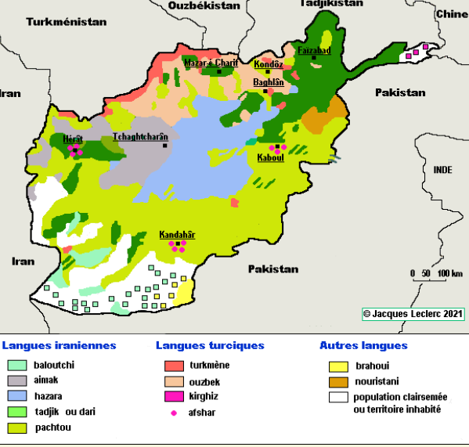
III – La langue PASHTO ?
L’Afghanistan est un pays qui compte de
nombreux dialectes.
La langue dominante est le PASHTO
comme vous pouvez le visualiser sur la carte.
On compte 20 millions de Pachtouns dans
le monde :
8 millions en Afghanistan
12 millions au Pakistan

Slide 5
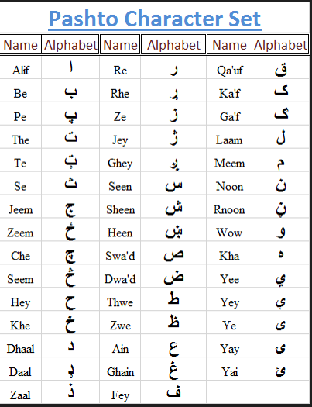
IV – L’ alphabet PASHTO
https://www.youtube.com/watch?v=7yltmwn6vlk

Slide 6
V – Des similitudes avec l’arabe et pourtant une langue bien différente. Ecoutez !
https://www.youtube.com/watch?v=GfocJ4AAQDw

Slide 7
VI – Désormais vous pourrez échanger avec nos élèves afghans dans leur langue !
Quelle belle opportunité !
A ces tableaux , un audio enregistré par les élèves du club est asscocié !
Bonjour à un garçon | [ staraï maché ]
 | [stérié maché ]
Comment t-appelles-tu ? | [Noum dé téchaï dé ? ]
Je m’appelle … | [Déman noum prénom dé ]
Comment vas -tu ? | [ Tzengué yé ? ]
Je vais bien . | [ Kha yam
Bonjour à une fille

Slide 8
Bon appétit ! | [ kha chetia walaré ]
 | [ manana ]
Bonne nuit ! | [kha chepa walaré ]
Merci beaucoup. | [Déra manana ]
Vive l’école ! | [jouanedé déwi mektab ]
Je t’aime . | [ za tassara mina larame ]
Au revoir | [khouday pamone]
Merci

Slide 9
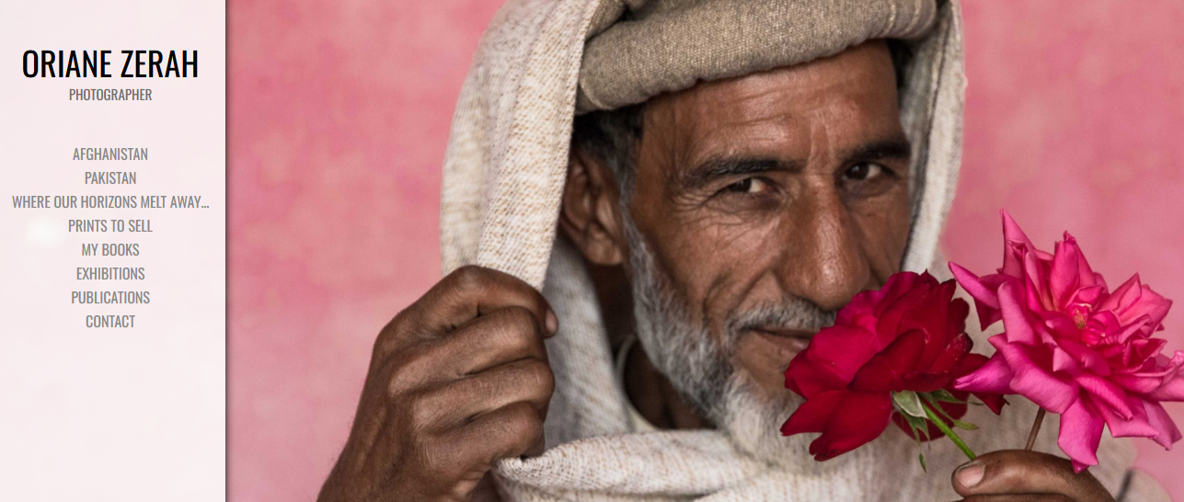
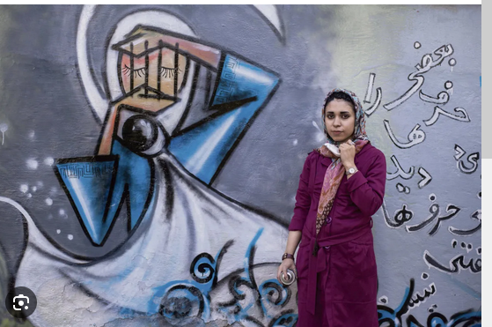
VII – Reportage et artistes …
Vous pouvez regarder ce reportage pour en apprendre davantage sur l’Afghanistan.
https://lcp.fr/programmes/comme-tu-es-belle-avoir-20-ans-en-pays-taliban-171466
Vous pouvez également découvrir la photographe Oriane Zerah
https://www.orianezerah.com/ et le travail de Kubra Khademi
ou encore celui de Shamsia Hassani, la street –artiste .
Je vous invite également à lire ce roman époustouflant !

